Slide 1
BATMAN İL EKONOMİK RAPORU

Slide 2
İÇİNDEKİLER
1.Türkiye Ekonomisi Genel Değerlendirme
1.1.Büyüme
1.2.İstihdam
1.3.İhracat
1.4.Enflasyon
2.Batman İli Ekonomik Değerlendirme
2.1.SANAYİ
2.2.İhracat
2.3.İstihdam Ve İşsizlik
3.Karşılaştırma
3.1.İhracat Oranları Karşılaştırması
3.2.İstihdam ve İşsizlik Oranları Karşılaştırması

Slide 3
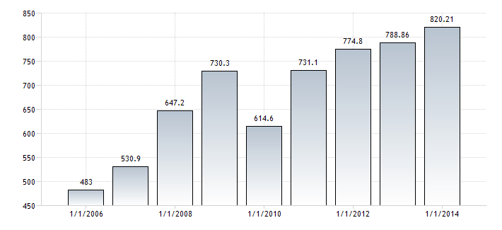
Büyüme
1923-2004 döneminde yıllık ortalama %5 oranında büyüyen Türkiye 2002-2013 döneminde de yıllık ortalama %5 ile büyümüştür. Sonuç İtibariyle Türkiye Cumhuriyetin kuruluşundan 2013 sonuna kadar ortalama yıllık %5 büyümüştür. Türkiye 2014 yılı itibariyle dünyada 18’nci büyük ekonomidir.

Slide 4
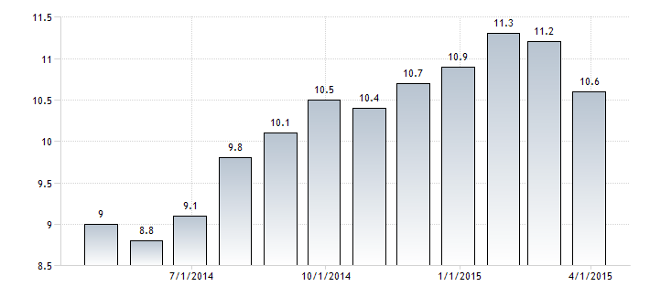
İstihdam
1996 yılında %6.6 oranında olan işsizlik, 2002 yılında %10.3 olarak gerçekleşmiş, 2009 yılında %14’e kadar yükseldikten sonra düşüş trendine girerek 2012 yılında %9.2’ye kadar gerilemiştir. 2014 yılında Türkiye’nin işsizlik oranı %10.4 olarak gerçekleşmiştir. 2015 ilk dönem işsizlik oranı %10,6 olarak gerçekleşmiştir.

Slide 5
İhracat
2002-2014 döneminde Türkiye’de ihracat %320.9 oranında artarken ithalat %388.1 oranında artmıştır. 2013 yılında 2012 yılına göre ihracat %0.6 azalırken, ithalat %6.39 oranında artmıştır.

Slide 6
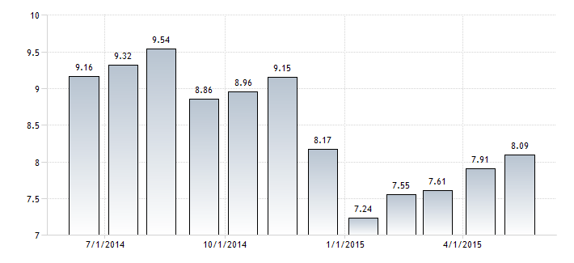
Enflasyon
Enflasyon oranı Mayıs ayı itibariyle %8,09 düzeyindedir. Ocak ayı itibariyle enflasyon oranları artmaya başlamıştır. Bunun sebebi seçim dönemleri öncesi belirsizliklerin ekonomiye yansımasıdır.

Slide 7
Batman İli Ekonomik Değerlendirme

Slide 8
1.Sanayi
Batman ilinde sanayi siciline kayıtlı sanayi işletmesi sayısı 126’dır. Toplam sanayi işletmesi içerisinde % 0.2’lik bir oran ile sanayisi az gelişmiş iller arasında yer almaktadır.
Güneydoğu Anadolu Bölgesi’ndeki illerin sanayileşme bakımından değerlendirmesi yapıldığında, % 65’lik bir oran ile Gaziantep ili ilk sırada yer almaktadır. Gaziantep ilini takip eden iller sırasıyla; Şanlıurfa(%10), Diyarbakır(%9), Adıyaman(%6), Batman(%4), Mardin(%3), Kilis(%1), Siirt(%1), Şırnak(%1) olarak görülmektedir.

Slide 9
1. 1.Batman İlinde Sanayi İşletmelerinin Sektörel Dağılımı
Batman ilinde bulunan sanayi işletmelerinin sektörel dağılımına bakıldığında, %25’lik bir oran ile gıda ürünleri imalatı, %19’luk bir oran ile kimyasalların ve kimyasal ürünlerin imalatı, %14’lük bir oran ile diğer metalik olmayan mineral ürünlerin imalatının ilk üç sırada olduğu görülmektedir.
Batman ilinde sanayide çalışanların, %31‟i ham petrol ve doğal gaz çıkarımı, %13‟ü tekstil ürünleri imalatı sektörlerinde istihdam edilmektedir. İstihdamın %77‟si işçi, %4‟ü mühendistir. Batman ilinde bulunan sanayi işletmelerinin %21‟i mikro ölçekli, %64‟ü küçük ölçekli, %13‟ü orta ölçekli, % 2‟si büyük ölçekli işletmelerdir

Slide 10
2.İhracat
Aşağıdaki tabloda Batman ilinin 2010-2014 yılları arasındaki ihracat yapılan ülkeler, ihracı yapılan ürünler ve ihracat miktarları aşağıdaki tablolarda yer almaktadır.

Slide 11
Son 5 Ay İhracat Rakamları (2015)
TÜİK verilerine göre son 5 ay ihracat verileri aşağıdaki gibidir. Tabloya göre son 5 aylık ihracatının toplamı yaklaşık 12 milyon TL’dir. 2014 yılında ilk 5 ay ihracatı toplamı yaklaşık 21 milyon TL’dir. Bu veriler ışığında 2015 yılı Batman ili ihracatı 2014 yılının gerisinde kalacaktır.
Kaynak:TÜİK
 | OCAK | ŞUBAT | MART | NİSAN | MAYIS | TOPLAM
BATMAN | 2.302,32 | 1.674,69 | 3.681,64 | 2.168,38 | 2.129,64 | 11.956,67

Slide 12
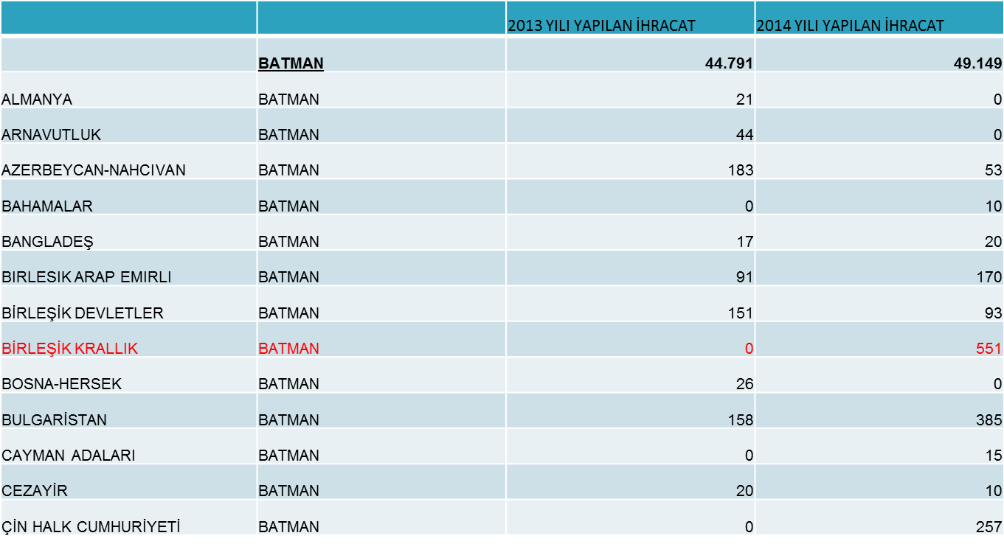
2013-2014 YILLARI ÜLKELERE YAPILAN İHRACAT TUTARLARI

Slide 13
2013-2014 YILLARI ÜLKELERE YAPILAN İHRACAT TUTARLARI
 |  | 2013 YILI YAPILAN İHRACAT | 2014 YILI YAPILAN İHRACAT
FILIPINLER | BATMAN | 0 | 13
FİNLANDİYA | BATMAN | 20 | 0
FRANSA | BATMAN | 0 | 202
GÜNEY KORE CUMHURİYE | BATMAN | 134 | 0
GÜRCİSTAN | BATMAN | 168 | 771
HINDISTAN | BATMAN | 8 | 17
HONG KONG | BATMAN | 0 | 8
IRAK | BATMAN | 35.178 | 31.660
İRAN (İSLAM CUM.) | BATMAN | 7 | 1.079
JAPONYA | BATMAN | 8 | 0
KATAR | BATMAN | 5 | 144
KAZAKİSTAN | BATMAN | 200 | 180
KENYA | BATMAN | 13 | 10
KIRGIZİSTAN | BATMAN | 0 | 105
KUZEY KIBRIS TÜRK CU | BATMAN | 1.738 | 3.815
LİBYA | BATMAN | 57 | 70

Slide 14
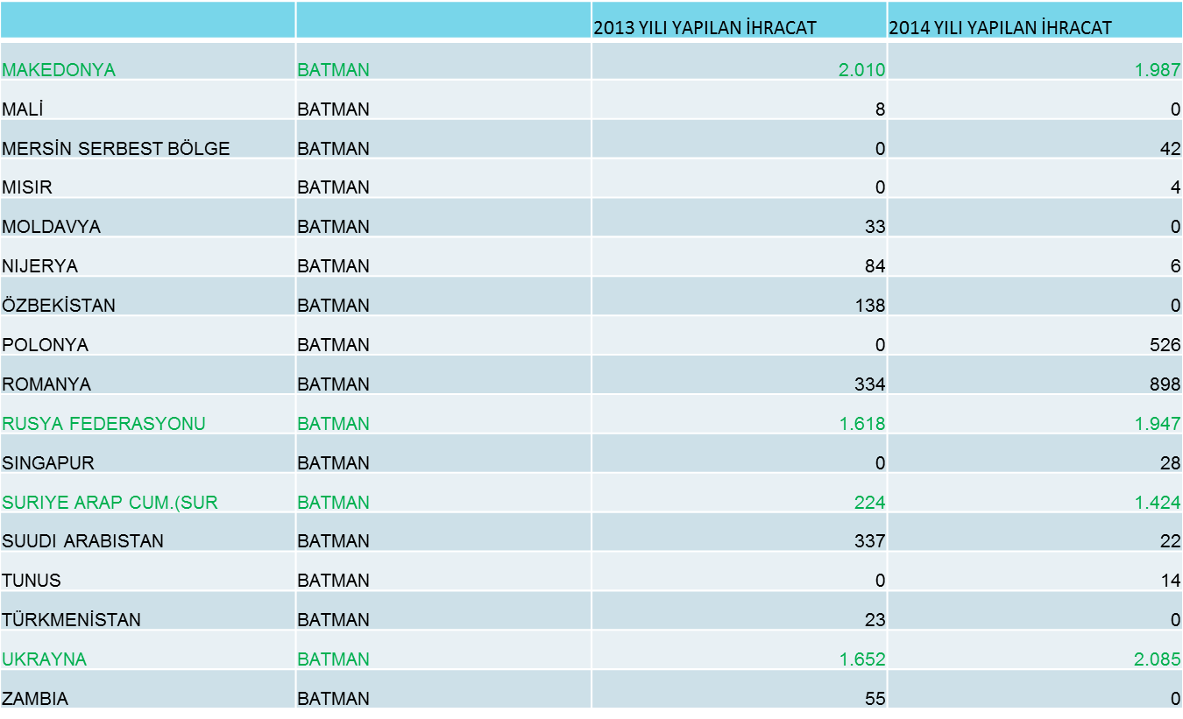
2013-2014 YILLARI ÜLKELERE YAPILAN İHRACAT TUTARLARI

Slide 15
2013-2014 ihracat yapılan sektör sıralamaları
 |  | 2013
TOPLAM (1000$) |  | 44.791
Maden ve Metaller | 1 | 13.756
Hububat, Bakliyat, Yağlı Tohumlar ve Mamulleri | 2 | 9.411
Kimyevi Maddeler ve Mamulleri | 3 | 6.791
Demir ve Demir Dışı Metaller | 4 | 2.806
ÇİMENTO CAM SERAMİK VE TOPRAK ÜRÜNLERİ | 5 | 2.118
Makine ve Aksamları | 6 | 1.960
Ağaç Mamülleri ve Orman Ürünleri | 7 | 1.534
Değerli Maden ve Mücevherat | 8 | 1.473
İKLİMLENDİRME SANAYİİ | 9 | 1.290
Zeytin ve Zeytinyağı | 10 | 1.059
 |  | 2014
TOPLAM (1000$) |  | 49.149
Maden ve Metaller | 1 | 12.907
Kimyevi Maddeler ve Mamulleri | 2 | 8.302
Hububat, Bakliyat, Yağlı Tohumlar ve Mamulleri | 3 | 7.516
Demir ve Demir Dışı Metaller | 4 | 3.666
SU ÜRÜNLERİ VE HAYVANCILIK MAMULLERİ | 5 | 2.265
Hazırgiyim ve Konfeksiyon | 6 | 2.223
ÇELİK | 7 | 2.002
ÇİMENTO CAM SERAMİK VE TOPRAK ÜRÜNLERİ | 8 | 1.806
İKLİMLENDİRME SANAYİİ | 9 | 1.666
Ağaç Mamülleri ve Orman Ürünleri | 10 | 1.506

Slide 16
Sektör değerlendirmeleri
2013-2014 yılları incelendiğinde ilk 4 sektör değişmemiştir.2014 yılında su ürünleri ve hayvancılık mamulleri 5. sıradan Hazır giyim ve Konfeksiyon 6. sıradan, Çelik 7. sıradan ilk 10 sektör arasına girmiştir.
Makine ve Aksamları, Değerli Maden ve Mücevherat, Zeytin ve Zeytinyağı ihracatı 2014 yılında en çok ihracat yapılan ilk 10 sektör arasına girememiştir.

Slide 17
3.İSTİHDAM VE İŞSSİZLİK ORANLARI
(Kaynak: TÜİK)
Not:2014 yılı işsizlik rakamları bölgesel olarak hesaplanmıştır.
 | İşgücüne katılma oranı | İşsizlik oranı | İstihdam oranı
2011 | 34,3 | 14,1 | 29,5
2012 | 35,3 | 25 | 26,5
2013 | 36,2 | 23,4 | 27,8
2014 TRC3 (Mardin, Batman, Şırnak, Siirt) | 37,1 | 24,0 | 28,2

Slide 18
3.KARŞILAŞTIRMA 2010-2014 Yılları Arası İhracat Tutarları
BATMAN
TÜRKİYE

Slide 19
Batman İhracatının Türkiye İhracatı İçindeki Payı (2010-2014)

Slide 20
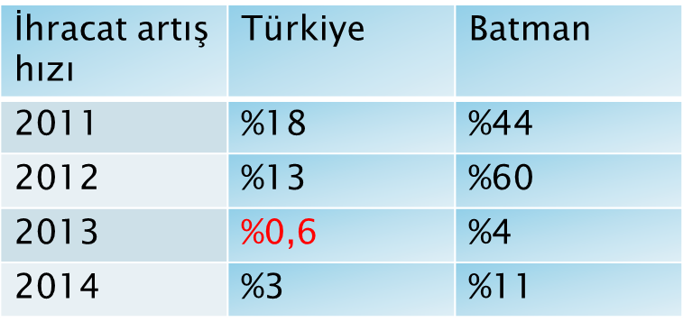
İhracat Oranları Karşılaştırması
2010 yılı sonrası Türkiye ve Batman İhracat rakamlarına bakıldığında Türkiye ihracat artış hızının çok üstünde bir artış hızı görülmektedir.2013 yılında Türkiye geneli ihracatı %3 düşmesine rağmen Batman ili ihracatı %4 artmıştır.

Slide 21
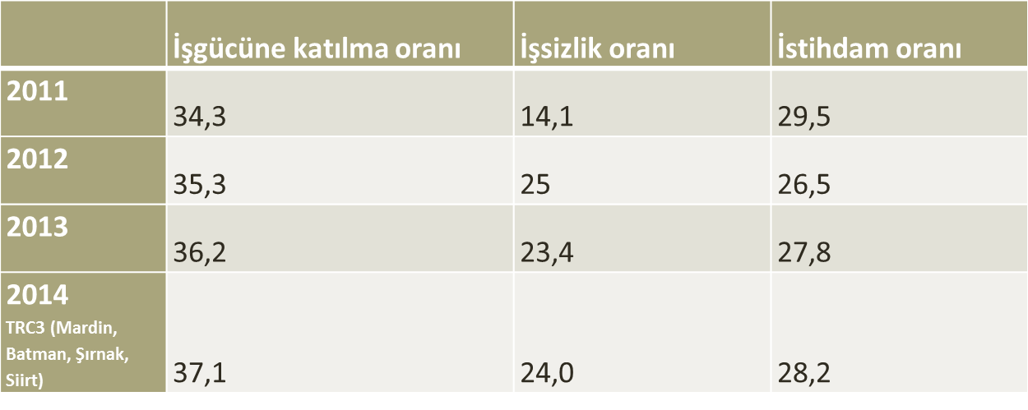
İSTİHDAM ve İŞSİZLİK ORANLARI
Türkiye geneli işsizlik oranı 2013 yılında %9,7 düzeyindeyken Batman’da 23,4 seviyesindedir.2014 yılı ortalaması 10,4 iken Batman’da %24 seviyesindedir.

